Slide 1
ТЕМА: Упражнения по формированию позитивного мышления
Шенчукова И.А.,
педагог-психолог МАОУ СОШ №4

Slide 2
Позитивное мышление – это дорога к свободе, к новому уровню жизни, к успеху и личностному росту.
Каждый человек может стать успешным творцом своего будущего.

Slide 3
Цель упражнений : профилактика психологического здоровья , ознакомление с приемами саморегуляции, формирование позитивного мышления, активной жизненной позиции, позитивного настроя и взгляда в будущее; повышение стрессоустойчивости.
Задачи:
1. способствовать осознанию разнообразия физических и психологических особенностей человека;
2. формировать ценностное отношение к жизни; развитие умения осознавать собственные чувства, говорить о них, получать поддержку от окружающих;
3. формирование позитивного отношения к своему «Я»;
4. активизация использования своих внутренних ресурсов;
5. развитие способности самостоятельно определять цели своей жизни и моделировать собственное будущее

Slide 4
Рекомендации для стабилизации:
Естественные способы психической саморегуляции:
Музыка
Танцы
Массаж
Взаимодействие с природой и животными
Кулинария
Сон
Рисование
Спорт …

Slide 5
Упражнение «Образ моего счастливого будущего».
Учитесь визуализировать. Визуализация не волшебная палочка и не будет работать без реальных действий, однако, образы наполняют все наше сознание и чем больше их будет позитивных, тем больше шансов, что вы будете развиваться в нужном направлении.
Принцип визуализации – регулярность. Только при ежедневном формировании в сознании желаемых образов, вы получите то, о чем мечтаете. Упражнение проводится в свободной форме. Можно:
а) нарисовать в виде карты, или перекрестка дорог, либо - в свободной абстрактной форме, в виде какого-либо образа (арттерапия);
б) сделать «доску визуализации» ;
в) написать проект своей будущей жизни. Указать те сферы своей жизни, где хотели бы улучшений: - что имеем на данный момент; - чего мы хотим; - наши ресурсы (делаем на них акцент; что не можем изменить – принимаем как есть);
г) написать письмо «Я через … лет»;
д) представить, что ваша жизнь – роман, в которой следующая глава – счастливая; написать эту главу

Slide 6
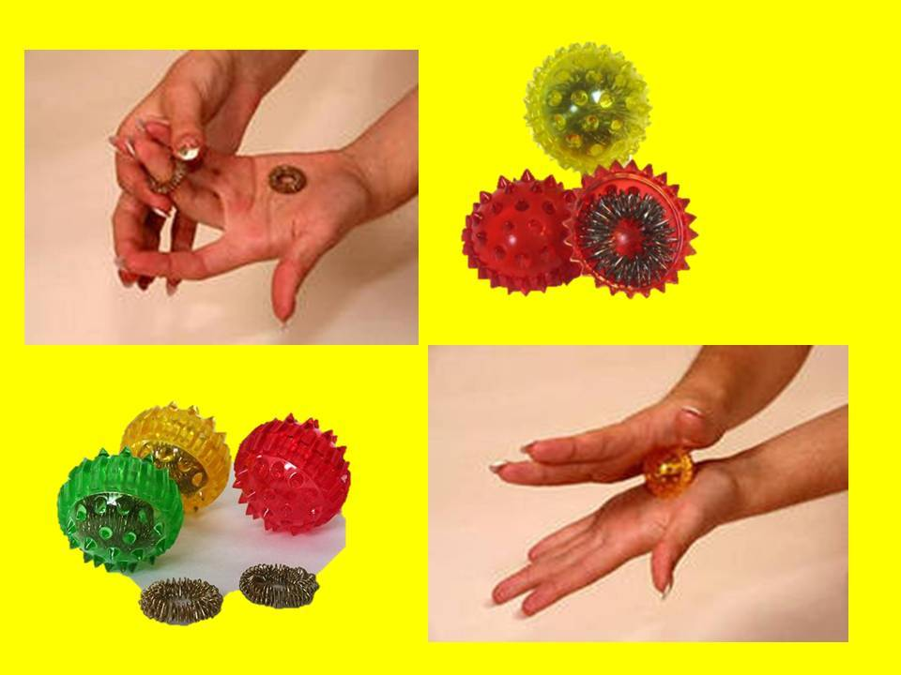
Су-джок от негативных мыслей
Бывает ли, что Вы ловите себя на пугающей мысли "А вдруг …? А что если…"?
Гнетущие мысли - предвестники надвигающейся эмоциональной бури. От негативных мыслей нужно избавляться в целях профилактики стресса.
"Но как? – спросите Вы. - Они полностью мной завладевают, я не могу ни о чем другом думать".
Выход есть. Будем вырабатывать позитивные рефлексы. Су – Джок можно отнести к методам самопомощи
Су-Джок помогает справиться с паническими проявлениями и вообще очень полезен...

Slide 7
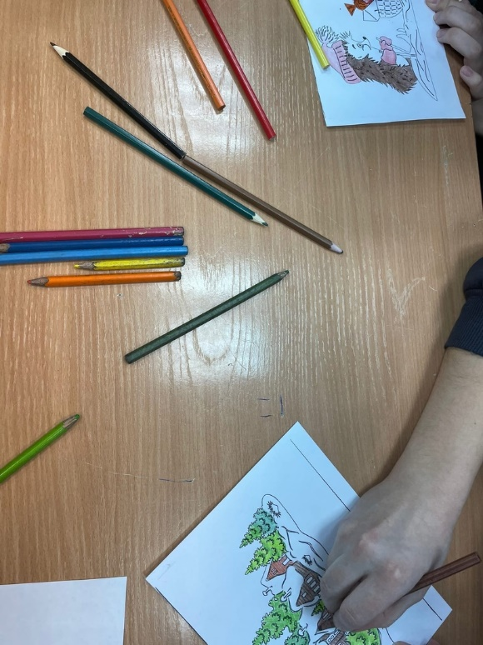
Упражнение «Заветное желание»
Любая раскраска, а на обороте заветное
(нематериальное желание)
Аналог Книги желаний

Slide 8
Упражнение «Корзинка эмоций»
В корзиночку (символ нашей стабильности) складываем позитивные эмоции . Каждую запоминаем.
Обращаемся к ней ,когда грустно

Slide 9
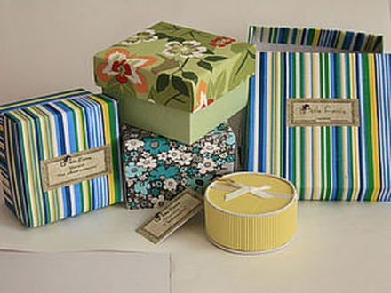
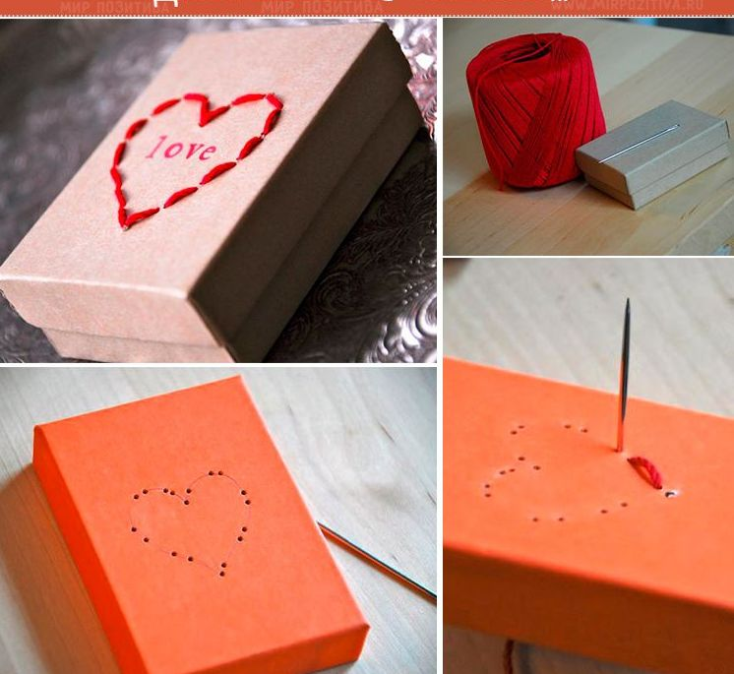
Упражнение «Коробочка позитива»
Мастерим или оформляем коробочку.
И складываем туда бумажки с написанными на них самыми добрыми воспоминаниями.
В сложные моменты –достаем и читаем

Slide 10
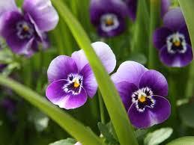
Притча «Сад»
Как-то король пошел в свой сад и обнаружил увядшие и умирающие деревья, кустарники и цветы. Дуб сказал, что он умирает потому, что не такой высокий, как сосна. Обернувшись к сосне, король обнаружил, что она погибает оттого, что не может давать виноград. А виноградник умирает потому, что не может цвести так же прекрасно, как роза.
И король нашел лишь один цветок, анютины глазки, цветущий и свежий как всегда. Ему было интересно узнать, почему так происходит. Цветок ответил:
— Я принял как само собой разумеющееся, что когда ты посадил меня, то хотел именно анютины глазки. Если бы ты захотел видеть в саду дуб, виноградник или розу, ты бы посадил их. А я — если я не могу быть ничем иным, кроме того, чем являюсь, — я буду стараться быть этим как можно лучше.
Вы здесь потому, что существование нуждается в вас таком, каков вы есть. Иначе здесь был бы кто-то другой

